Slide 1
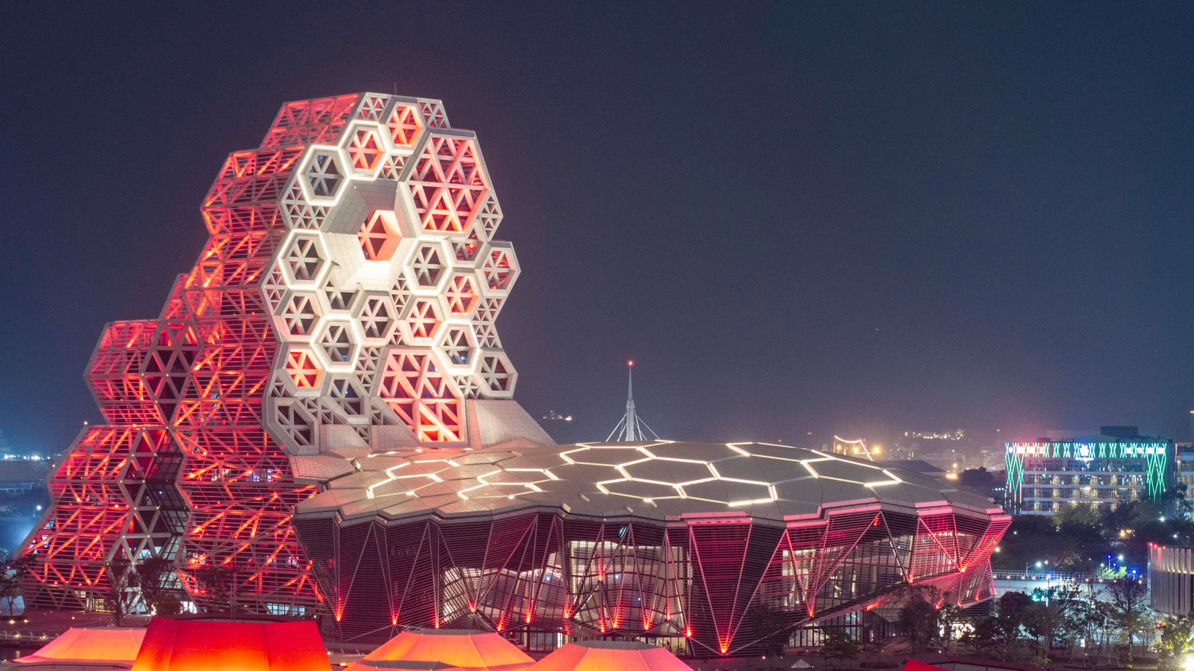
高雄市議會第4屆第4次定期大會
研究發展考核委員會業務報告
報告人 / 主任委員 陳博洲
研究發展考核委員會業務報告

Slide 2
簡報大綱
研究發展 行政革新
綜合計畫 擘劃願景
管制考核 確保進度
工程查核 提升品質
聯合服務 與時俱進
資訊服務 智慧城市

Slide 3
研究發展 行政革新
綜合計畫 擘劃願景
管制考核 確保進度
工程查核 提升品質
聯合服務 與時俱進
資訊服務 智慧城市

Slide 4
鼓勵研究創新
112年委託案 高雄市公民參與推動現況與效益之研究
113年委託案 高雄市淨零-公正轉型之研究$：$ 以旗美污水廠碳中和改善統包工程為例
期末報告於113年6月上傳「市政研究成果網」供議員及市民閱覽。
本案於113年6月委託成功大學，預計11月進行期中報告、114年4月提交期末報告。

Slide 5
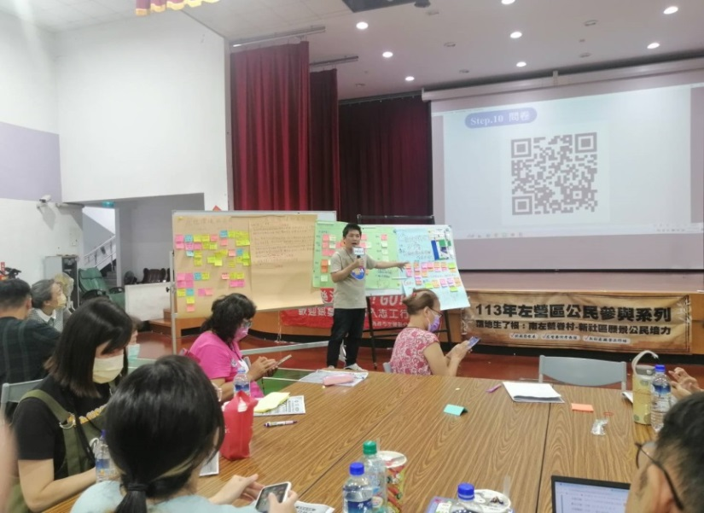
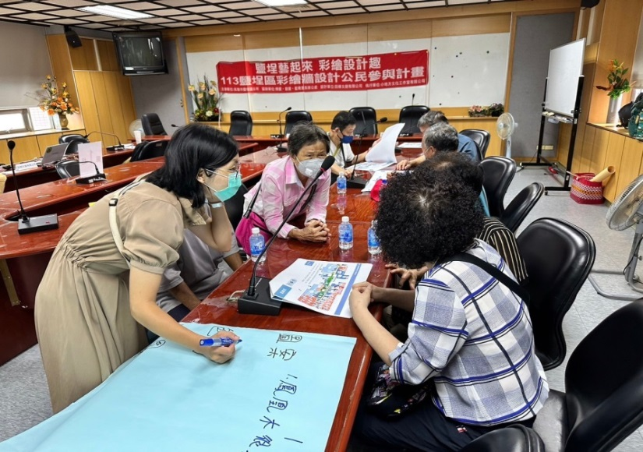
研究發展
公民參與
推動公民參與作為
113年委託北高社大辦理「校園通學交通
改善公民參與計畫」及本市公民參與網站
改版。
編列公參補助，113年本府補助共15案，經費達300萬元。
110年12月「想提議」上線，截至今年9月底共41案提案，成案1案。

Slide 6
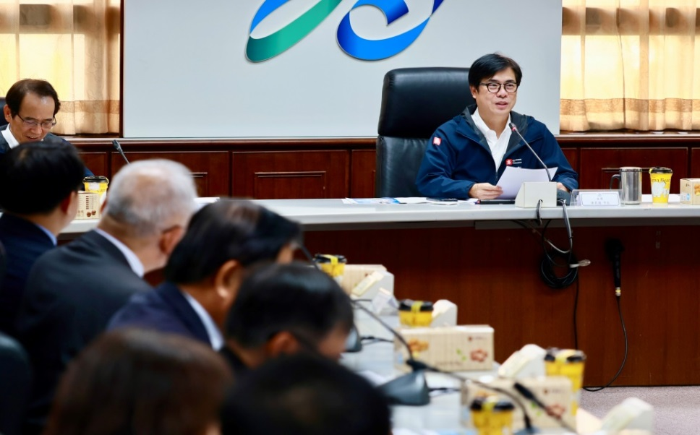
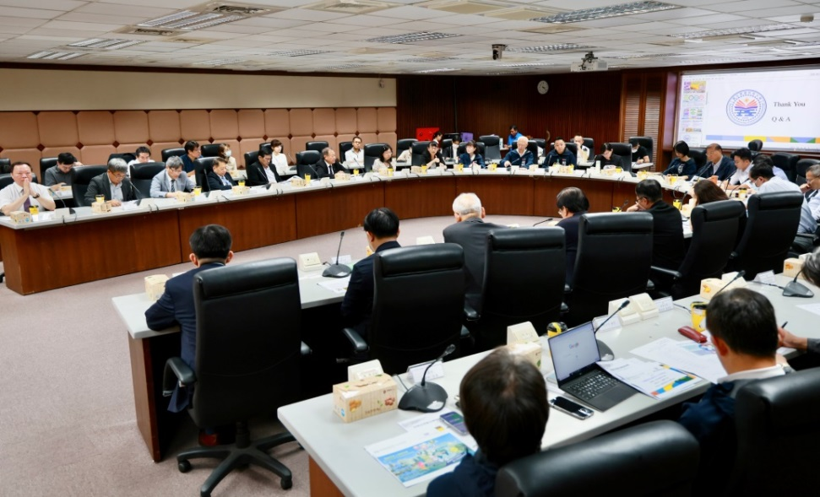
研究發展
攜手在地大學 發展市政智庫
市長與校長會議：產業數位轉型人才培育
日期：113年9月
與會代表：本市大學、清大、陽明交大、和碩科技
議題：大學數位轉型人才培育、高雄在地半導體人才培育、高雄智慧醫療發展應用
與大學合作 推動淨零轉型
活動目的：落實淨零轉型施政理念
合作學校：中山、高科大、義守、文藻、 正修
活動形式：論壇、創意競賽、綠色市集

Slide 7
研究發展 行政革新
綜合計畫 擘劃願景
管制考核 確保進度
工程查核 提升品質
聯合服務 與時俱進
資訊服務 智慧城市

Slide 8
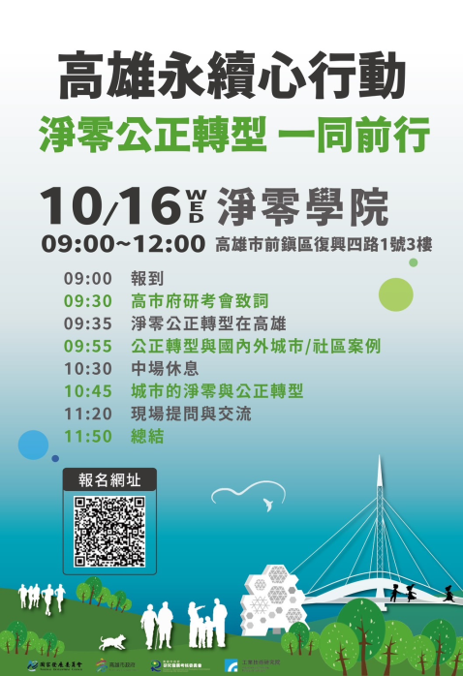
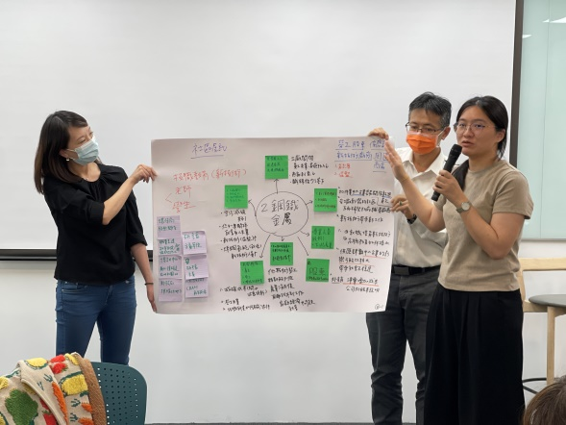
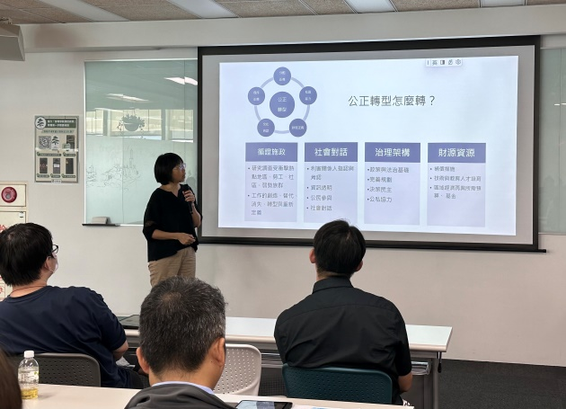
綜合計畫
降低淨零衝擊 協助公正轉型
公正轉型培力活動
公正轉型推動指引
為強化市府同仁公正轉型知能，累計已辦理2場研習班及1場工作坊
10月16日邀請高雄在地重要社群共同座談，交流高雄公正轉型作法
提案爭取國發會補助，規劃提出地方層級之公正轉型執行指引
公正
轉型
盡力不遺
落任何人
8
地方行政培力工作坊
邱花妹教授講授公正轉型怎麼轉

Slide 9
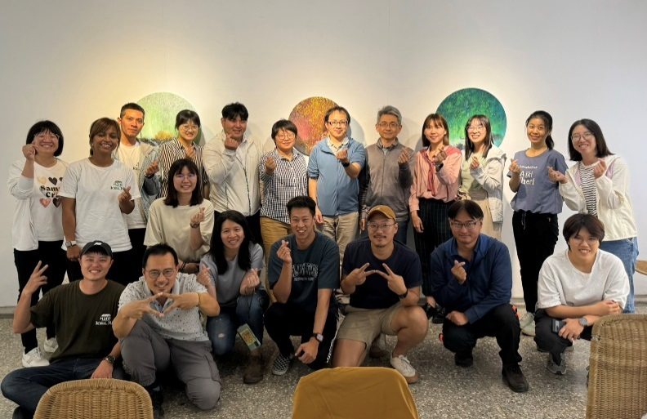
綜合計畫
輔導媒合資源 推動地方創生
地方創生交流小聚
實地走訪創生據點
113年本會與青年局及國發會地方創生南區輔導中心串聯合作，共辦理3場交流小聚活動，協力團隊推動創生事業
113年4月至9月期間共召開及參與 10場地方創生研商會議及現勘
113年已走訪5處創生據點，將持續訪視互動，深化推動地方創生
串聯資源推動地方創生交流小聚
走訪旗津地方創生公有活化空間

Slide 10
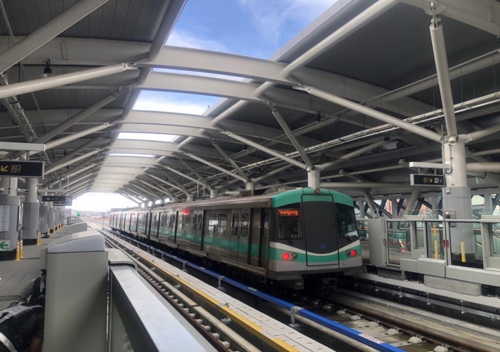
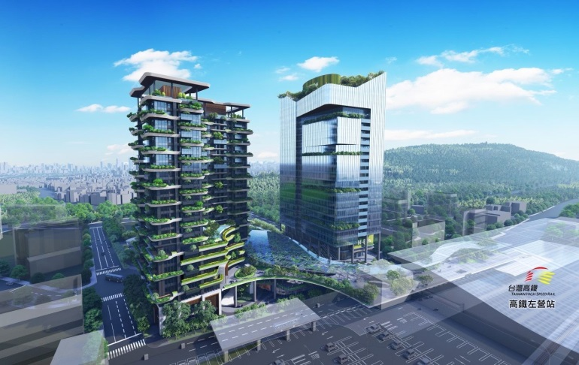
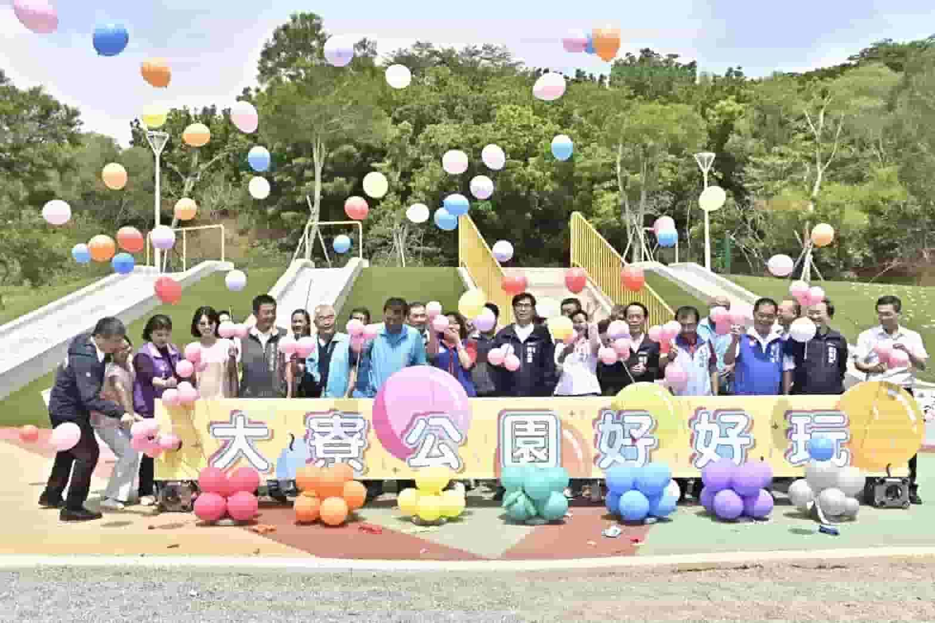
綜合計畫
策定年度計畫 辦理先期作業
編印年度施政計畫(草案)
重要施政計畫先期作業
113年4月至6月完成擬訂114年度施政綱要
113年9月完成編印114年度施政計畫(草案)
113年5月至9月共召開4場次審查會議，會同財、主、工、都、環等相關局處，共同完成計畫審查作業
捷運岡山車站RK1完工營運
左營高鐵科技之心公辦都更案簽約
大寮81期特色公園

Slide 11
研究發展 行政革新
綜合計畫 擘劃願景
管制考核 確保進度
工程查核 提升品質
聯合服務 與時俱進
資訊服務 智慧城市

Slide 12
管制考核
113年各類管考
管考追蹤案1402件
查核7大類公文時效
施政計畫135件
基本設施補助計畫208件
前瞻基礎建設計畫1059件
一般公文
人民陳情案
人民申請案
專案管制案
監察案件
立委質詢案
訴願案件
統計至9月底

Slide 13
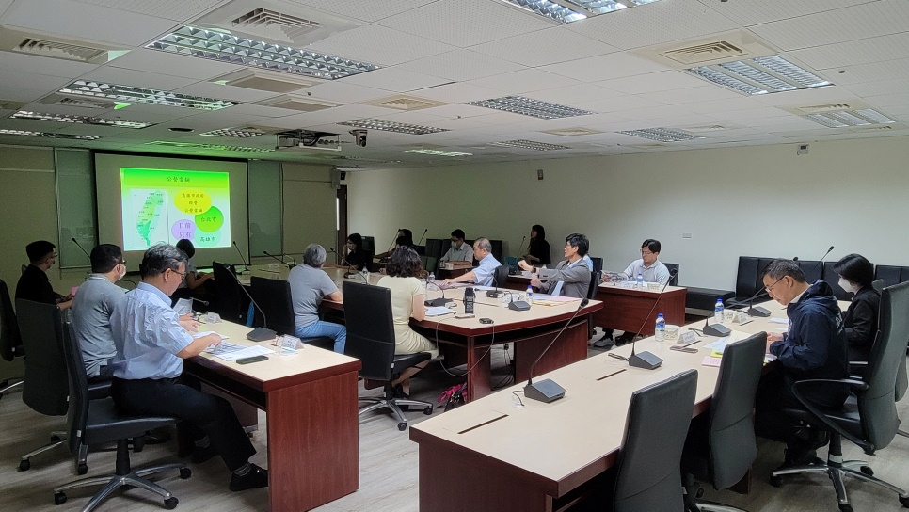
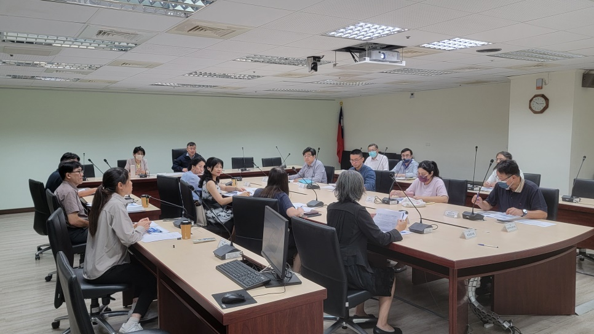
管制考核
113年各類管考
市營事業績效考核
考評小組由府內機關及專家學者組成，多元觀點提供客觀評核
將考評報告函請受評單位落實委員建議事項，以提升考核效益

Slide 14
研究發展 行政革新
綜合計畫 擘劃願景
管制考核 確保進度
工程查核 提升品質
聯合服務 與時俱進
資訊服務 智慧城市

Slide 15
工程查核
工程查核/創新專案計畫
工程查核及複查件數
推動12項品質提升專案
輔導
公所-民生工程提升 新建校舍土建工程品質提升計畫 通學道工程品質提升計畫 廳舍延壽3.0
品質
品質預警機制 / 擴益式查核2.0
設計查核 / 維護管理回饋
道路
AC也愛線 / 區公所道路抽驗 街頭小尖兵 / 人行道抽查

Slide 16
工程查核
查核及全民督工績效
查核績效
100~113連年獲頒 優等
全民督工績效
104~113連年獲頒 優等

Slide 17
研究發展 行政革新
綜合計畫 擘劃願景
管制考核 確保進度
工程查核 提升品質
聯合服務 與時俱進
資訊服務 智慧城市

Slide 18
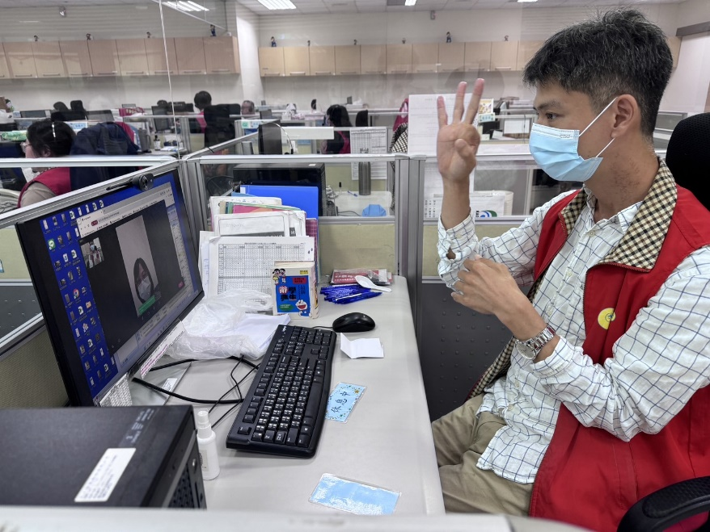
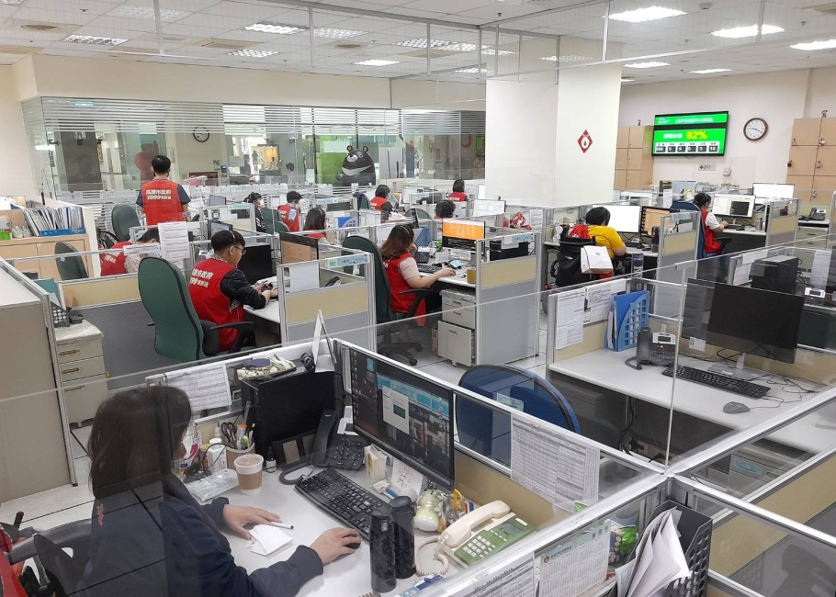
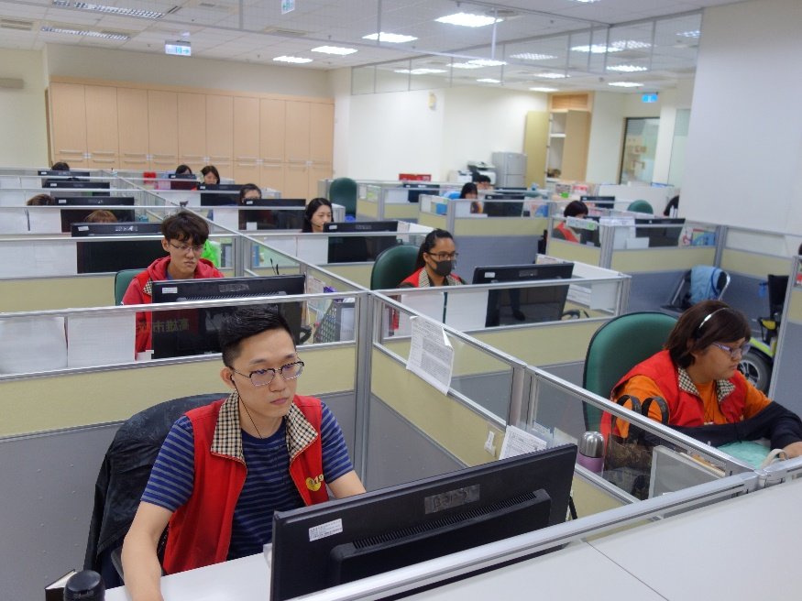
聯合服務
24小時全年無休 多元服務管道
113年4月~ 113年9月
電話處理
共計45萬6,323通、每月平均7萬6,054通
民眾陳情
共計13萬9,695件、每月平均2萬3,283件

Slide 19
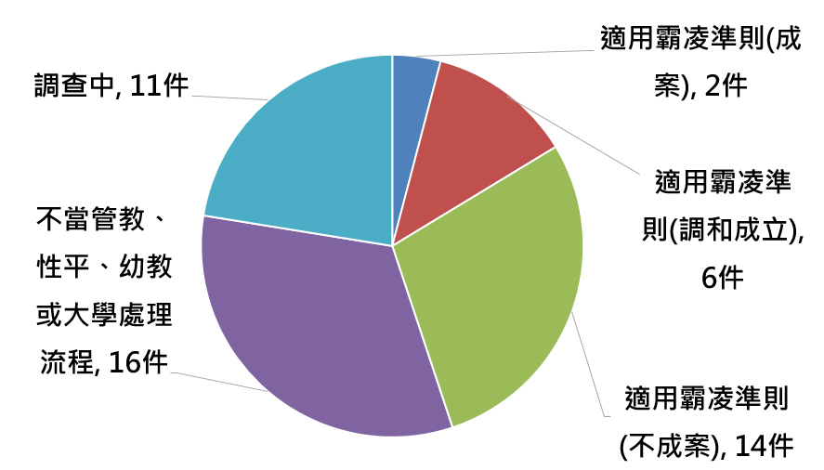
聯合服務
府級校園霸凌調查機制
疑似校園霸凌案件處理情形(共49件)
統計日期: 113年4月~113年9月

Slide 20
研究發展 行政革新
綜合計畫 擘劃願景
管制考核 確保進度
工程查核 提升品質
聯合服務 與時俱進
資訊服務 智慧城市
20

Slide 21
資訊服務
成立資訊處
因應AI趨勢，
推動二階段整合
提升資訊位階，整合市府資源
強化資安防護，充實資安人力
推動數位市民，打造智慧城市

Slide 22
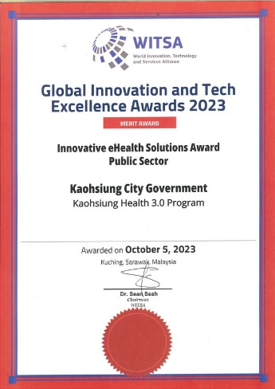
資訊服務
智慧城市推動獲獎肯定
WITSA
財訊
經發局亞灣
樂齡共好城市評比
5大面向
智慧社區
智慧創新
ASOCIO
交通局智運中心
智慧交通
智慧健康
智慧治理
水利局水利密網
六都唯一大滿貫

